Slide 1
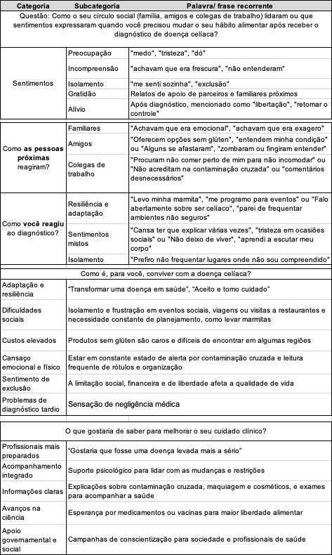
QUALIDADE DE VIDA DE PESSOAS COM DIAGNÓSTICO DE DOENÇA CELÍACA: UMA PESQUISA QUALITATIVA
Beatriz Ferreira Barbosa¹; Stephani Leonelo de Almeida¹; Luciana Meireles Pinto¹; Carlos Felipe Monteiro Jesus¹; Vanessa Guimarães Monteiro¹; Paula Vilhena Carnevale Vianna (Dra.)²
Anhembi Morumbi
Medicina, São José dos Campos, paulavianna@ulife.com.br
Introdução
A alimentação transcende a função biológica, é central na construção da identidade cultural e expressão de uma sociedade. As restrições alimentares impactam a interação social e a percepção individual de bem-estar. A doença celíaca (DC) afeta de de 0,7% a 1,4% da população global. A condição exige a adesão rigorosa a uma dieta livre de glúten (DLG), único tratamento eficaz para prevenir complicações graves e melhorar a qualidade de vida (QV) dos pacientes (Celiac, 2018).
O método clínico tradicional baseia-se na identificação de sinais e sintomas para o
diagnóstico e manejo de doenças, e orientação de intervenções terapêuticas; abordagem que pode negligenciar aspectos subjetivos e psicossociais do adoecimento. Já a medicina centrada na pessoa (MCP) propõe um modelo amplo, que inclui a experiência da doença vivida pelo paciente. Essa abordagem é operacionalizada pela investigação de sentimentos, ideias, funcionalidade e expectativas (SIFE), permitindo compreender como o indivíduo percebe sua condição, o impacto nas atividades diárias e suas expectativas em relação ao tratamento. Ao integrar essas dimensões, o método favorece um cuidado mais humanizado e efetivo, particularmente em condições crônicas como a DC, onde o manejo requer atenção tanto às implicações clínicas quanto às psicossociais.
Objetivos
Este estudo visa aprofundar a compreensão desses do manejo da DC, investigando como a vivência da DC afeta a QV dessas pessoas, com foco na experiências psicossociais relatadas.
Metodologia
Os dados foram coletados por um questionário estruturado, validado, com
28 questões de múltipla escolha e 2 abertas, disponibilizado online (via Google Forms). O estudo compreendeu a análise qualitativa das respostas abertas. Os participantes foram informados sobre os objetivos da pesquisa e concordaram em participar voluntariamente após a leitura do Termo de Consentimento Livre e Esclarecido. Foram incluídas pessoas > 18 anos, com diagnóstico de DC há > 1ano. Para a síntese temática, utilizamos a IA (ChatGPT) como ferramenta, a partir das perguntas norteadoras: quais os os sentimentos mais frequentes relatados? Como amigos, família e colegas lidaram com o diagnóstico? Como é viver com a doença? O que gostaria de saber para melhorar o cuidado?
Resultados
A análise qualitativa revelou aspectos centrais relacionados às dificuldades
enfrentadas, estratégias de enfrentamento e expectativas para o cuidado clínico
(Quadro 1).
Conclusões
Os resultados encontrados mostram a alta complexidade da adaptação à DC e
reforçam a importância de estudos que promovam não apenas a segurança
alimentar, mas também o bem-estar social e psicológico dos pacientes. O estudo
também destaca a relevância de um diálogo mais estreito entre a comunidade médica
e os pacientes, a fim de oferecer cuidados mais humanizados e eficazes.
Bibliografia
CRUCINSKY, AM; RODRIGUES, FC; VIEIRA, SC Acesso a alimentos seguros para
pacientes celíacos: desafios e impactos emocionais. Revista Brasileira de Saúde e
Nutrição , v. 4, pág. 255-262, 2021. DOI : 10.1234 /rbsn.v10n4.2021
HALLERT, C., et al (2002). Vivendo com doença celíaca: estudo controlado do fardo
da doença. Scandinavian Journal of Gastroenterology , 37 (1), 39–42.
https://doi.org/10.1080/003655202753387338

